Slide 1
PPT模板下载：www.1ppt.com/moban/ 行业PPT模板：www.1ppt.com/hangye/
节日PPT模板：www.1ppt.com/jieri/ PPT素材下载：www.1ppt.com/sucai/
PPT背景图片：www.1ppt.com/beijing/ PPT图表下载：www.1ppt.com/tubiao/
优秀PPT下载：www.1ppt.com/xiazai/ PPT教程： www.1ppt.com/powerpoint/
Word教程： www.1ppt.com/word/ Excel教程：www.1ppt.com/excel/
资料下载：www.1ppt.com/ziliao/ PPT课件下载：www.1ppt.com/kejian/
范文下载：www.1ppt.com/fanwen/ 试卷下载：www.1ppt.com/shiti/
教案下载：www.1ppt.com/jiaoan/ PPT论坛：www.1ppt.cn
Development and Evaluation of Mixed Reality Educational Applications
2018.06.18
Duan XiaoYun
Game Multimedia Engineering Department of Pai Chai University
Notes:
안녕하십니까,
저는 게임 공학과 학생 단효운 입니다, 반갑 습니다, 저는 가상현실 과 증강 현실에 대해서 관심이 많았으며 , 교수님 지도를 받아서 많이 배우고 이 기술들을 교육에서 어떻게 잘 적용 할 수 있는지 에대해 연구를 하고 논문 주제로 선택 하였 습니다, 부족 하지만 발표를 들어주심에 감사 드립니다. 이제 발표 시작 하겠 습니다.

Slide 2
Contents
01
Introduction
02
Related Work
03
VR Art Exhibition
Development of MR applications
04
AR Coloring Game
06
Evaluation
05
MR Chemistry Lab
07
Conclusion
Notes:
먼저 제 논문의 내용을 소개 해 드리겠습니다 , 가상현실 및 증강현실기술이 교육에서 사용할 수 있도록 3개의AR 과 VR교육용 응용 소프트웨어를 개발하는 과정을 소개할 것입니다. 논문은 총 7 장 으로 나누었습니다. 1장과 2장은 두 기술의 역사, 응용 및 종류에 대해 분석하였습니다. 다음으로는 3개의 응용 소프트웨어 제작과정에 대해 상세히 설명할 예정입니다. 3장은VR Art Exhibition이고，4장은 AR 3D Coloring Game 이며, 5장은MR Chemistry Lab에 대한 개발 과정 및 분석에 대한 내용을 설명할 것입니다. 마지막으로는 사용자 평가를 통하여 3개 응용 프로그램의 교육적 효과, 하드웨어 장비 특성, 인터랙션 컨트롤 방식 및 사용자 체험감 등에 대한 평가 결과를 수행합니다. 이러한 평가 결과를 토대로 혼합 현실에 대한 교육에서의 유용성을 찾을 수 있습니다.

Slide 3
1
Introduction
Notes:
(동양상 마침 후) 제1장에서 더 자세히 설명 하겠습니다

Slide 4
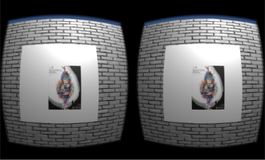
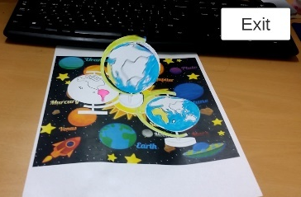
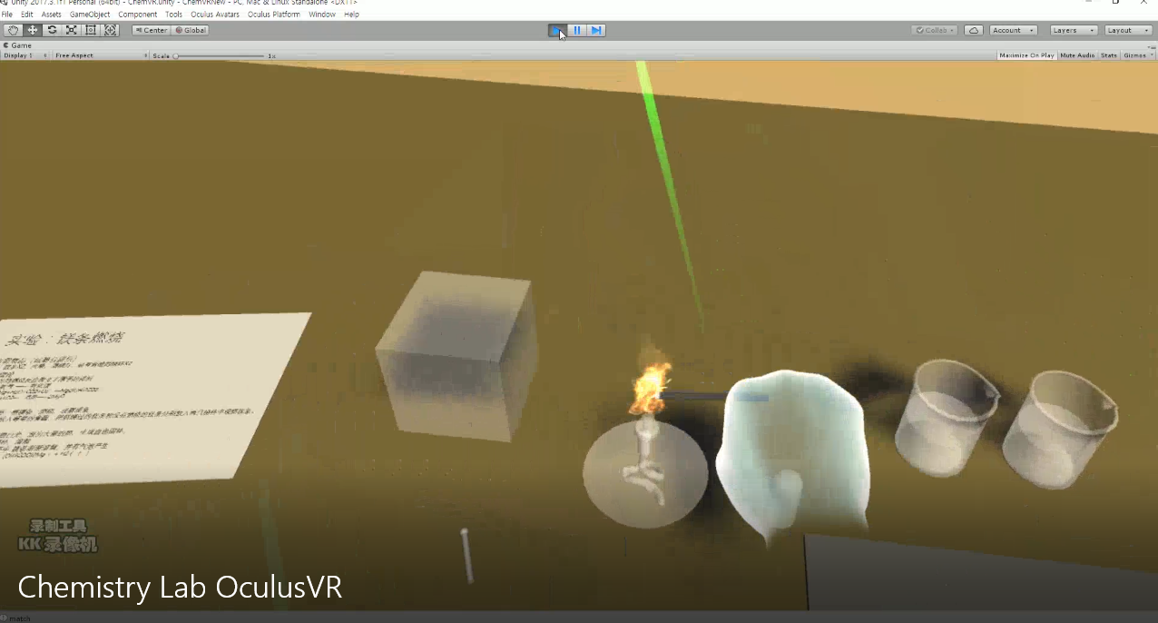
Introduction
VR Art Exhibition
AR 3D Coloring Game
MR Chemistry Lab
Notes:
세 가지 교육용 프로그램을 설계하여 개발 했습니다. 이 그림들과 같이 가상 현실 아트 전시관; 증강 현실 3D착색 게임 , 그리고 혼합 현실 화학 실험실 , 각각의 응용 포로그램의 실행하는 화면 입니다.

Slide 5
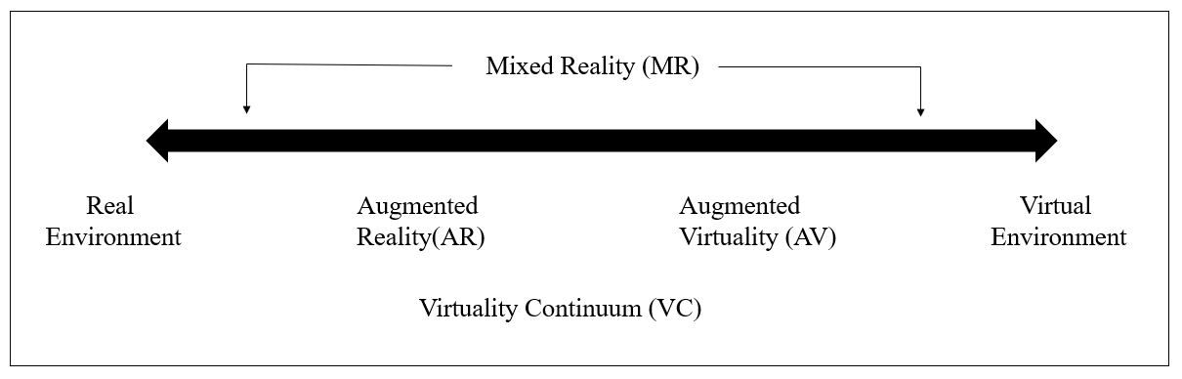
Concepts
Mixed Reality
Paul Milgram and Fumio Kishino propose the reality-virtual reality continuum which respectively takes the real environment and virtual environment as the two ends of the continuum and defines the middle part as the “mixed reality
Combine Virtual Reality and Augmented Reality
Simplified representation of a “ virtuality continuum”
Notes:
(개념 설명 ) 이어서 관련 개념과 이러한 최신 기술이 발전한 형태를 설명 하겠습니다. 가상 현실기술은 컴퓨터그래픽이 만든 가상환경에 사용자를 몰입하도록 하는 것이고, 증강현실은 가상의 객체를 실제 환경에서 실감나는 부가정보를 제공받을 수 있는 것을 말합니다.
아래 그림은 (폴 밀그램Paul Milgram )과 (Fumio Kishino후미오키시노) 제시 한 “가상 연속체” 이라고 합니다, 혼합 현실은 양쪽 정점을 제외하고 중간의 가상 현실과 증강 현실의 섞인 부분을 말합니다. 분문에서와 마찬가지로 혼합 현실은 가상 현실과 증강 현실의 기능을 융합하는 것입니다.

Slide 6
2
Related Work
Notes:
2장에는 관련한 연구 자료를 살펴 보겠습니다 .

Slide 7
Related Work
(01）Piaget:“moving laboratory to the classroom”
(02）The constructivism view :“learning is certain experience in real situation”
(03) Schank and Kass : Three elements of an effective learning environment
Present a goal which could stimulate the momentum of learners
Place students in a real learning environment
Distribute tasks which require information analysis and design of action plans to learners
Notes:
교육 전문가 피아제 (Piaget)가 “실험실을 교실로 옮긴다” 라고 말했다, (샴크 과 카스Schank과 Kass) 제시한 효과적인 학습 환경의 세 가지 요소 중, 학생들을 실제 학습 환경에 배치 해야 한다고 주장 했습니다.
구성주의 견해에 따라 “학습은 실제 상황에서 어떤 경험을 하는 것이다”라고 주장합니다.
이러한 이론적 연구는 학생들이 보고 듣는 것 보다 실제 체험하는 것이 교육에서 더 중요하다는 것을 보여 줍니다.
현재 가상현실 및 증강현실은 수많은 영역에서 사용되고 있기 때문에 이러한 최신 기술을 교육에 접목시키는 것이 본 논문의 연구 목적입니다. 특히 교육에서의 가상현실 및 증강현실 기술은 학생들로 하여금 수동적인 학습 과정으로부터 능동적인 체험 과정으로 전환하여 학습을 진행하게 합니다.

Slide 8
Educational Applications types
3D Virtual Learning Environment
Language Teaching
Sloodle (Second Life Object-Oriented Distributed Learning Environment)
VR/
AR
AR school” English
AR Books
Practical Training
The Magic Book 。
Virtual Construction Site Program
Science Teaching
Location Based AR Learning
Physics learning
Tourist attractions
Notes:
가상현실 과 증강 현실의 교육적인 응용은 주로 몇 가지가 있습니다. 완전한 가상의 환경에서 하는 응용과 실습교육을 위한 가상 건설 현장 프로그램이 있습니다.
증강현실 기술을 이용한 프로그램에는, 유아용 AR그림 책, 그리고 학교 물리 지식 교육, 언어 학습 응용프로그램등이 있습니다. 그리고 위치에 기반으로 특히 여행지와 박물관에 많이 쓸 수 있는 증강현실 응용프로그램이 있습니다.

Slide 9
3
VR Art Exhibition
Notes:
이어서 개발 한 포로그램을 각각 설명 하겠습니다. 먼 저 VR아트 전시관 입니다

Slide 10
Game Design
Using Google Cardboard and Android Phone
Moving in FPV, the user in the virtual world automatically advances toward the view direction
Stops when entering a certain range near the art works or obstacles
Change the direction of movement by changing the view direction
Notes:
구글 카드보드 과 Android Phone를 이용 하여 예술 제품 콘텐츠를 가상 환경에서 보는 것입니다.
사용자의 시선 방향으로 움직이게 하여 쉽게 가상 전시한 콘텐츠를 볼 수 있게 하였 습니다, 장애물이나 예술 제품과 거리가 가까워지면 정지 하고 시선이 바뀌면서 지정한 속도로 자유롭게 이동 합니다.

Slide 11
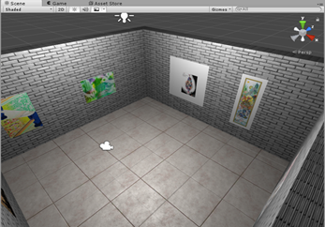
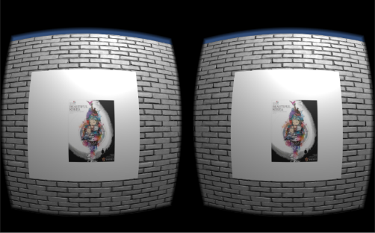
Implementation
The Art Exhibition in VR
The Art Exhibition Room
Notes:
이 두 그림은 VR아트 전시관 실행 하는 화면 입니다, 완 쪽은 전시관의 모양이고 오론 쪽을 구글 카드보드 과 스마트 폰을 써서 보는 화면 입니다.

Slide 12
Conclusion
Analyzed the factors that affect user experience and immersion
Users can observe the works from any angle, and it breaks through the limitations of time and space
Explores the design of VR art in the display environment of new media art
Notes:
이 챕터에서는 가상현실의 체험감과 몰입감에 영향요소를 분석 하여 개선 법을 제시하였습니다.
이 프로그램을 통하여 사용자는 시간과 공간에 제한없이 예술 제품을 관람 할 수 있습니다.

Slide 13
4
AR 3D Coloring Game
Notes:
4장은 AR 3D착색 게임 입니다

Slide 14
AR 3D Coloring Game
The color rendering has two ways:
Real-time rendering model texture content
Only rendering the model texture once receive instructions
Notes:
AR 3D착색 방식은 두가지가 있습니다. 실시간 렌드링 과 지시를 받아서 하는 렌드링입니다.

Slide 15
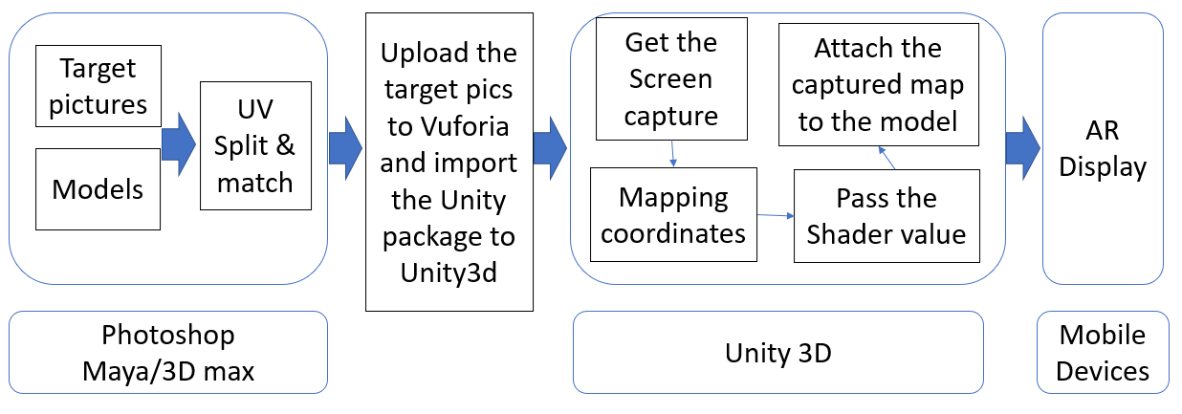
Implementation
Notes:
이 프로그램의 실현 절차가 이 그림과 같이 다자인 했다. 주로 3단계로 나누었다, 1단계는 그림과 모델을 만들고, UV mapping맵핑하는 단계, Vuforia 사이트 에서 식별그림을 업로드 하고 유니티에 도입합니다. 2단계는 유니티에서 스크린 화면을 캡처 하여 좌표를 전환 하고 계산한 다음, 모델에서 붙이는 단계이며, 마지막으로 3단계는 모바일에 실행 하는 단계로 나눕니다.

Slide 16
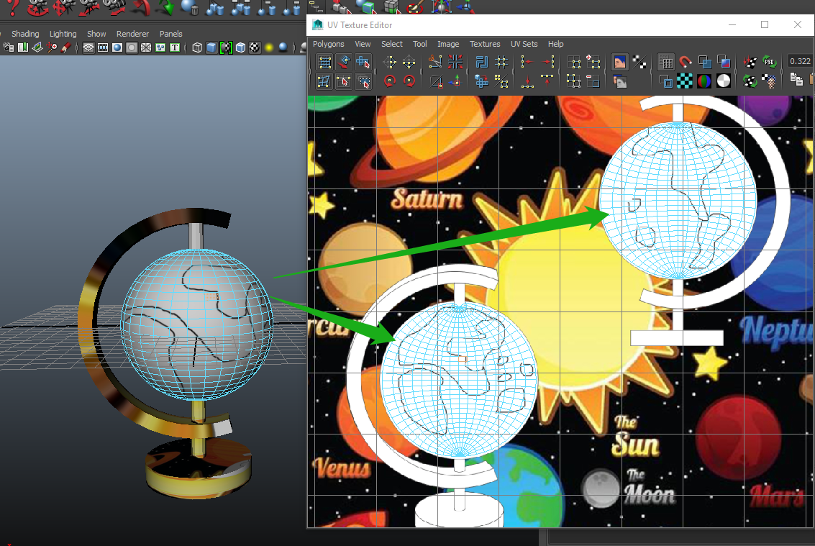
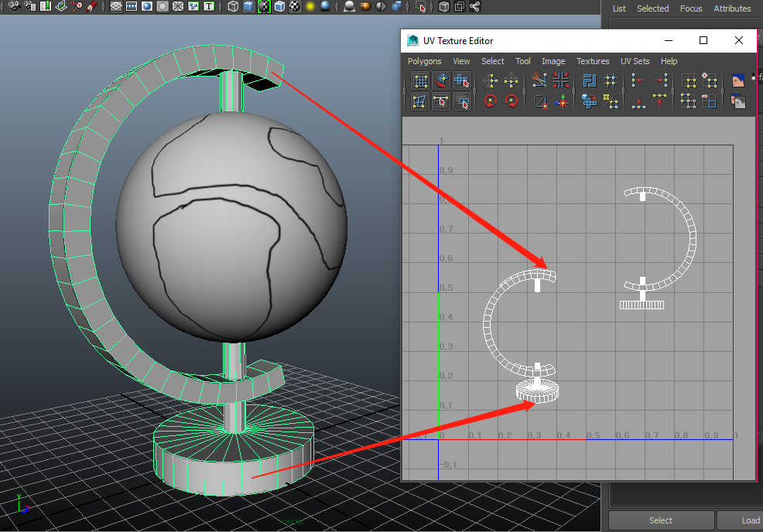
UV matching
UV matching of the tellurion frame
UV matching of the tellurion earth model
Notes:
이 두 그림은 지구의모델의 지구 부분 하고 지구의 프레임 각각UV 매핑 과정 입니다.

Slide 17
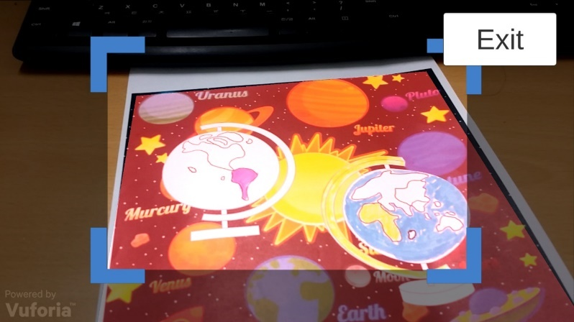
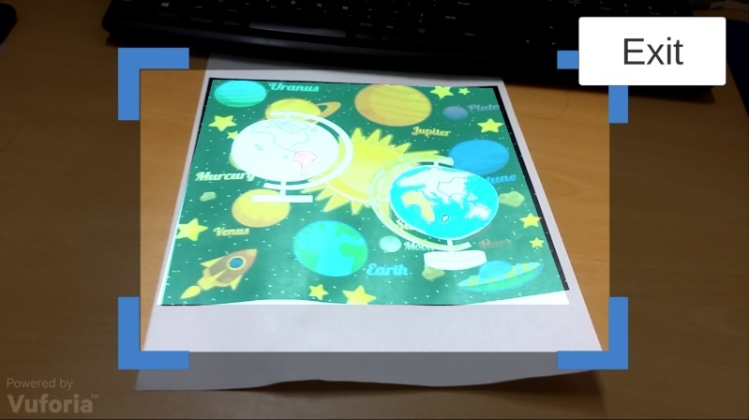

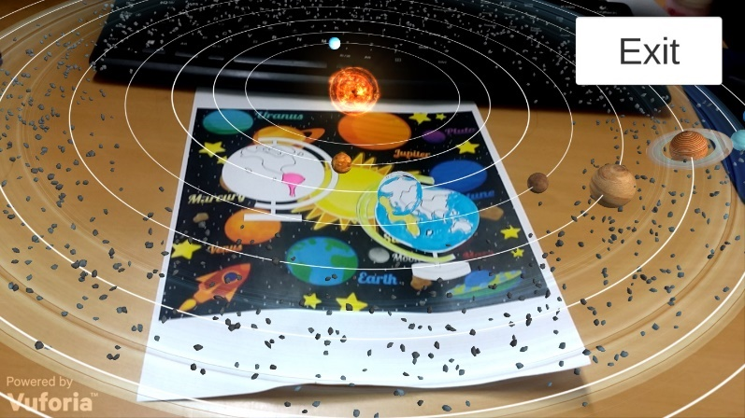
Implementation
The picture not completely enter the frame
The picture completely enter the frame
Show the colored earth model
Show the solar system movement animation
Notes:
이 그림들은 AR 3D착색 게임의 실행화면 입니다. 채색된 그림이 완전히 스캔 프레임frame 에 들어가야 식별이됩니다. 지구 모델이 그림 위에서 보여주고, 화면을 클릭 하면 지구가 회전을 시키고 다시 클릭 하면 태양계등 천체운동 하는 애니메이션도 볼수있습니다.

Slide 18
Conclusion
Children improve their hands-on ability and understanding of colors through hand-painted colors
Understanding the shape of the Earth, land and ocean outline and movement of the celestial bodies
Stimulate the exploration interest
Notes:
이 프로그램을 통하여 아이들은 손으로 색칠 한 2D이미지를 더 생생하고 입체적인 이미지로 보여주며 색깔의 인식과 실습 능력을 향상 시킵니다. 더 중요한 것은 지구의모양, 육지와 바다의 윤곽의 인상을 심화하고 천체의 움직임도 보여주는 것 입니다. 이런 교육을 통해서 아이의 호기심을 자극합니다.

Slide 19
5
MR Chemistry Lab
Notes:
다음은 MR 화하 실험실 입니다,

Slide 20
Game Design
Leap Motion
Gesture recognition Use the LeapMotion as the interaction way
Oculus HMD
Use Touch Controllers to interact with the chemistry Lab
Notes:
이 프로그램은 두개의 인터랙션 방법이 있으며 , 첫번째는 leap motion를 통해서 손동작을 식별하여 인터랙션 하는 것이고 두번째는 Oculus Controller를 이용해서 하는 인터랙션 하는것입니다 .

Slide 21
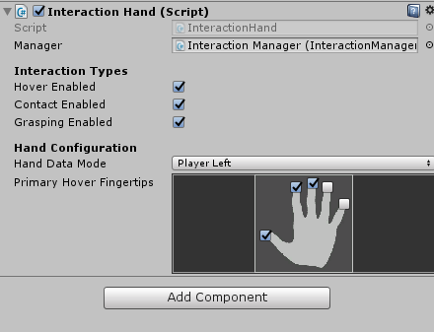
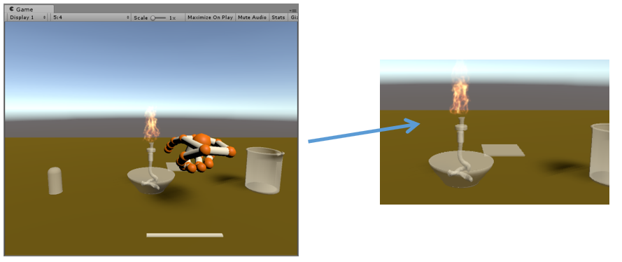
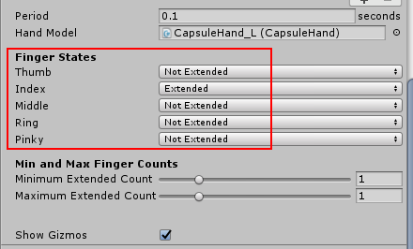
Leap Motion
Ignite the Alcohol fire by pointing
Definition of hand gestures
Notes:
이 그림에서 왼쪽부분은Leap Motion 에서 손짓을 지정 하는 방법이고 오른쪽부분은 지정한 손짓을 해서 알코올 램프에 불을 붙이는것입니다.

Slide 22
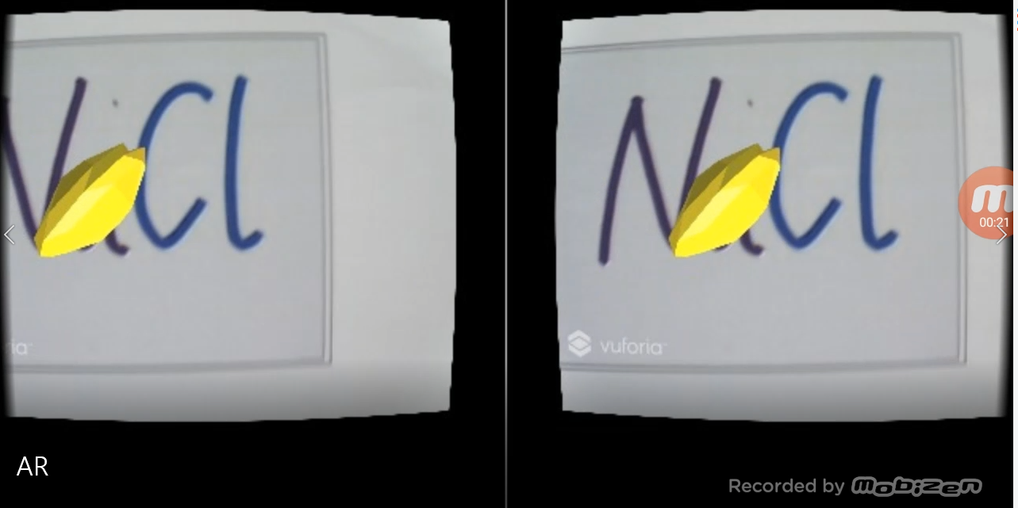
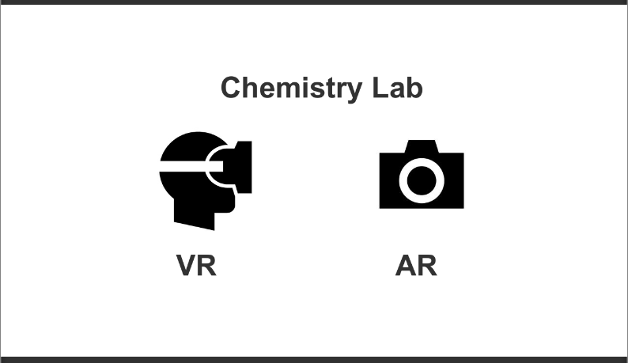
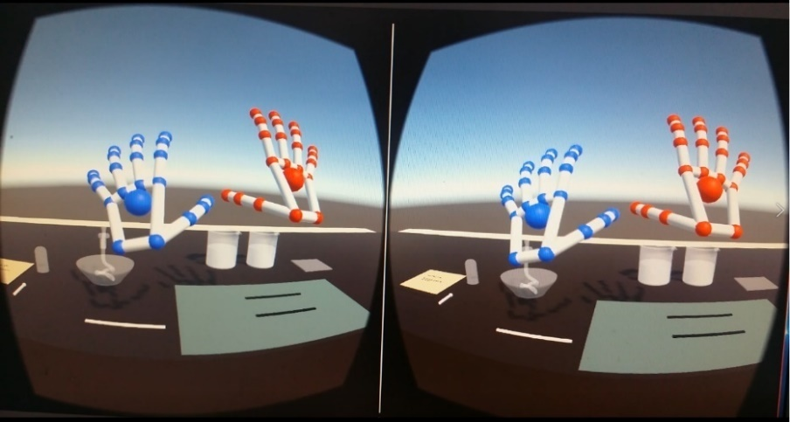
LeapMotion Implementation
AR scene
Main menu scene
VR scene
Notes:
LeapMotion를 사용해서 실행 화면 입니다. 안드로이드 폰과 LeapMotion PC 에 연결해서 실행 하며, 총 3개의 씬이 있습니다, 멘 씬에서 AR 과 VR를 선택하여 오른쪽은 각각의 실행 화면 입니다. AR 씬에서 미시적인 원자 구조를 관찰 할 수 있고 VR 씬에서 실험 직접 하는 것입니다

Slide 23
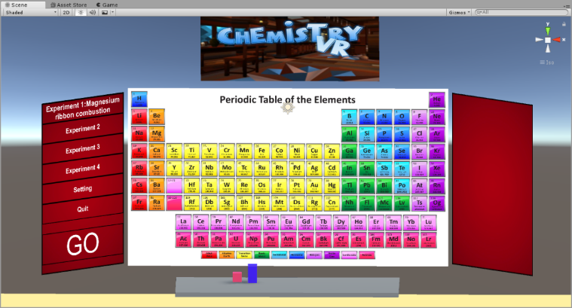
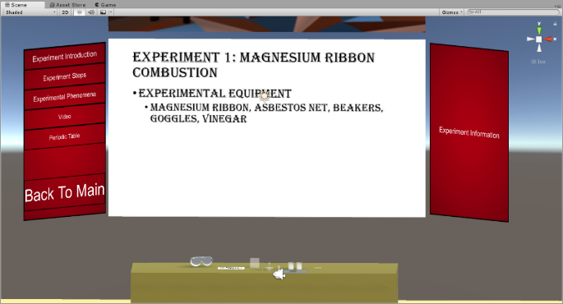
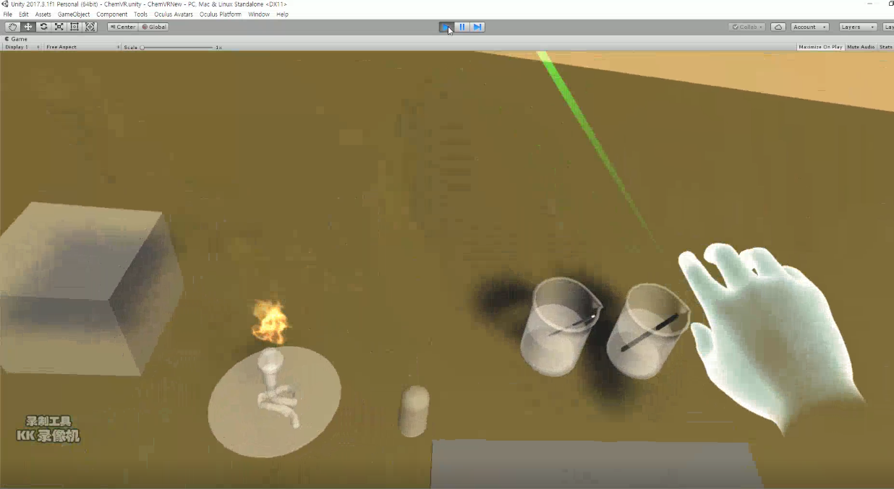
Oculus Implementation
Mian scene
ChemVR scene
ChemVR scene
ChemVR scene
Notes:
다음은 Oculus HMD를 사용 해서 실행 화면 입니다

Slide 24
6
Evaluation
Notes:
6장에서는 평가척도 부분입니다. 다음 표는 가상 현실 교육 게임의 특성을 결합한 하드웨어 장비 (가성비, 휴대 성), 사용자의 몰입도, 교육 효과, Interaction Control 및 학습 어려움 의 5 가지 차원을 기반으로 한 본 연구의 평가 척도입니다. 평가 과정에는 설문 조사 , 전문가 검토, 실험및 인터뷰 등 방법을 사용하였으며, 정량적 평가 방법과 정성적 평가 방법을 조합 하였습니다.

Slide 25
Education Purposes and Target Objects of Each Application
Game Project | Target Object | Education Degree | Educational Goals (Effects)
AR 3D Coloring Game | 6 years old | Pre-school | To recognize the Earth and solar system. Cltivate children’s color identification and hands-on skills
VR Art Exhibition | 20 years old | College | To appreciate art works any time and anywhere
MR Chemistry Lab | 20 years old | College | To learn chemical experiments, familiar with experimental procedures and observe experimental phenomena and the microscopic atomic structure
Notes:
이 표가 각 애플리케이션의 평가실험 대상과 교육적인 목적입니다. 첫번째, AR 3D Coloring Game의 교육목적은지구 , 태양계와 색깔을 인식하며 실습 능력을 육성하고 호기심을 자극하는것. 두번째,VR Art Exhibition는 제한 없이 언제 어디서나 예술 작품을 연구하고 감상하는것. 세번째, MR Chemistry Lab는 화학 실험의 시험 현상등 실험지식을 배우면서 실험 절차를 미리 익숙하는 것 것 과 미시적인 완자 구조를 관찰 하는 것 입니다.

Slide 26
VR Art Exhibition
Experimental Results
As commented by objects who have used VR
They really enjoy the appreciation process
They could conveniently appreciate art exhibition at any time and space.
The interaction means is also very natural and similar to the real scene
The work will be distorted to some degree, which fabricates another factor that influences user immersive sense
Notes:
VR을 사용하는 실험참여자의 의견을 반영하여 가상현실에서 예술품을 감상하고 즐길수있습니다.
언제 어디서나 예술품 전시를 편리하게 감상 할 수 있으며, 인터랙션수단도 매우 자연스럽고 실제 장면과 유사합니다. 또한, 작품은 어느 정도 왜곡되어 사용자의 몰입감에 영향을 미치는 요인으로 작용됩니다.

Slide 27
AR 3D Coloring Game
Experimental Results
In hardware equipment: The experimental group has relatively higher requirements on hardware equipment
Education effects: The AR technology group have superior interest and education effects than the traditional teaching method group and deepen impression
Using AR could more easily stimulate children’s learning interests and exploration enthusiasm
Notes:
하드웨어 장비에 : 실험 그룹은 하드웨어 장비에 대한 요구 사항이 상대적으로 높습니다.
교육 효과 : AR 기술 그룹은 전통적인 교수법 그룹에 비해 관심과 교육 효과가 뛰어나고 깊은 인상을 줍니다. AR을 사용할 때 아이들의 학습 관심과 탐구 열정을 더 쉽게 자극 할 수 있습니다.

Slide 28
MR Chemistry Lab Evaluation Experimental Results
Gauge Dimensions | Evaluation result
 | Leap Motion Experimental group | Oculus HMD experimental group | Control group
Hardware equipment | Leap Motion Andriod phone | Expensive, poor mobility | None
Immersive | Relatively authentic | Strong authentic | To operate experiment after watching teachers’ demonstration
Educational effect | To repeatedly exercise the flow and observe phenomena | To repeatedly exercise flow, observe phenomena and deepen impression | Unimpressive
Interaction & Sense of Control | Poor precision and control sense | Good precision and control Dizziness after long time wearing | None
Degree of Difficulty | Difficult | Relatively difficult | Simple
Notes:
몰입감부분에서는 Oculus 가 LeapMotiom 보다 좀 더 강하고 제어 할 때 정화도 높습니다. LeapMotiom은 손짓을 사용하여 자연스럽지만 정확도가 낮기 때문에 몰입감이 떨어집니다. 두 방식은 전통 교수법 보다 교육적인 효과가 좋습니다.

Slide 29
7
Conclusion
Notes:
막지막으로는 논문의 결론 입니다

Slide 30
Conclusions
Students can have better study experience in MR Environment.
The VR hardware devices such as OCULUS Set is expensive and still have technical problems (vertigo)
The LeapMotion can interact more naturally but low accuracy and sensibility
Compared with VR, AR has more potentials since all need is a mobile phone with a camera, more accessible
The way of its combination with specific educational content needs to be designed with more efforts and time
Notes:
평가 결과에 따라 혼합 현실 환경과 구도를 이용하여 더 좋은 교육 효과를 거둘 수 있습니다.
VR 장비는 oculus 세트 가격이 비쌀뿐더러 이동도 안된다는 단점이 있으며 오래사용하면 어지럽다는 문제가 있고, 규모있는 교육용도로 사용하기에도 부적절합니다.
Leapmotion 인터랙션 방식이 자연스럽지만 정화도와 민감도가 많이 떨어집니다.
응용시장에서VR 에 비하여 AR의 교육적 응용 잠재력이 더 많다고 볼 수 있습니다.
교육용 혼합현실 응용은 단일한 실현법이 없고 장비시설, 교육내용, 교육대상이 다 다르기 때문에 결합시킬 수 있도록 디자인 해야합니다.

Slide 31
Amendments
Improve the resolution of the pictures
Modified the reference format
Modify images’ comment format
Add Korean Educational VR examples
Notes:
마지막으로는 중간발표시에 심사교수님들의 의견을 수렴하여 수정한 사항입니다.
논문의 그림 화상도 높히기 ,
한국에서의 응용 프로그램 사례 추가 하기,
그림 주석 포맷 수정하기 , 참고눈문의 포맷 수정 하기…

